Slide 1

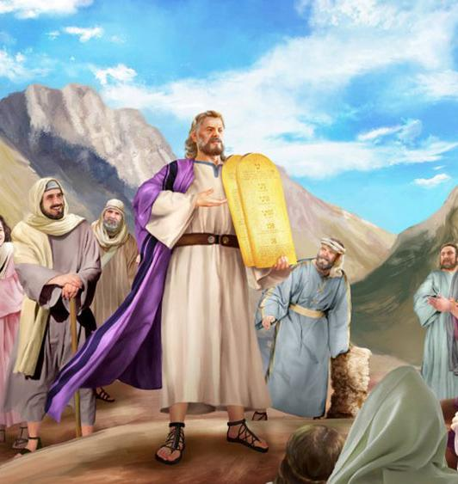
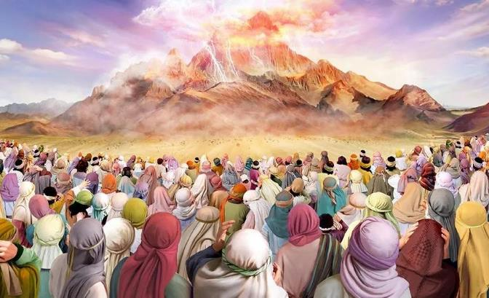
VERBOND bij DE SINAÏ
Les 8 voor 23 augustus 2025

Slide 2
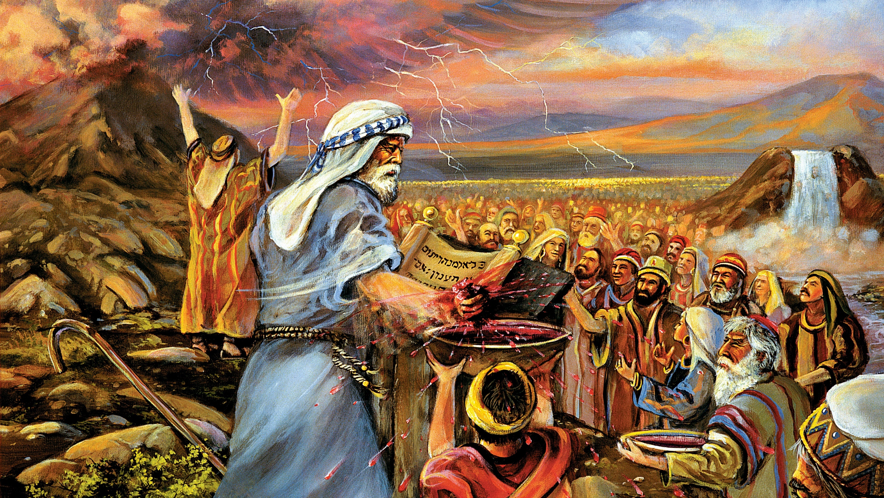
"U hebt zelf gezien wat Ik met de Egyptenaren gedaan heb en hoe Ik u op arendsvleugels gedragen en u bij Mij gebracht heb. Nu dan, als u nauwgezet Mijn stem gehoorzaamt en Mijn verbond in acht neemt, dan zult u uit alle volken Mijn persoonlijk eigendom zijn, want heel de aarde is van Mij. U dan, u zult voor Mij een koninkrijk van priesters en een heilig volk zijn. Dit zijn de woorden die u tot de Israëlieten moet spreken.“
Exodus 19:4-6, HSV

Slide 3
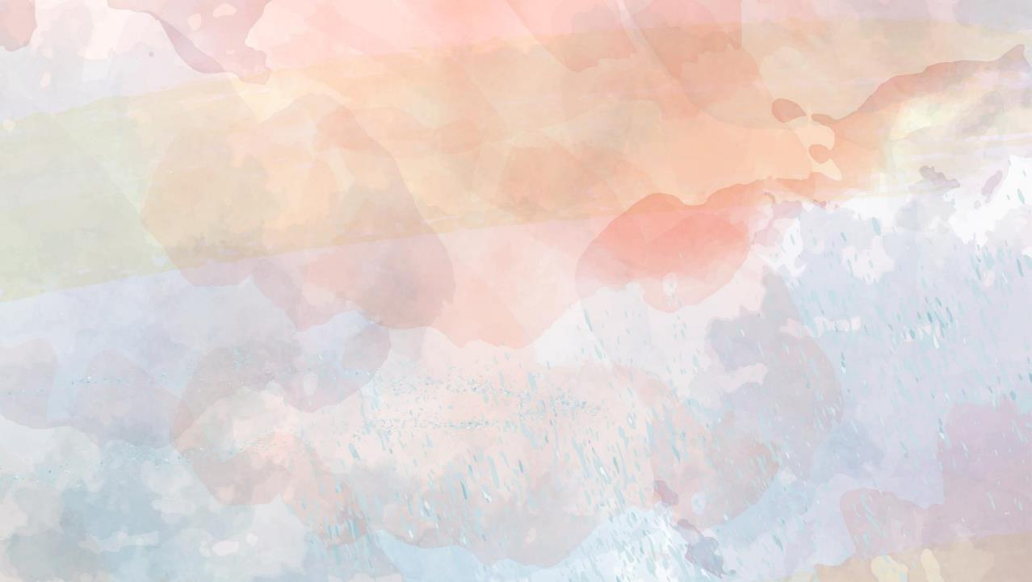
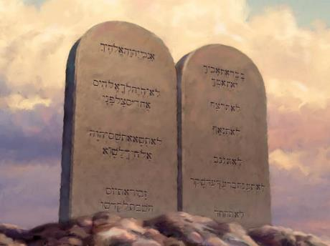
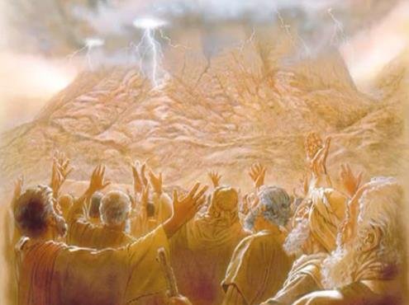








De oversteek van de Rode Zee was een mijlpaal voor Israël. De tweede mijlpaal was de verkondiging van de Wet door de mond van God zelf.
Op dat moment werd Israël geboren als een heilige natie. Het kreeg de regels die van toepassing zouden zijn op haar bestaan.
Maar het waren meer dan alleen religieuze, burgerlijke of gezondheidswetten. De Tien Geboden, het fundament van al deze wetten, zijn een weerspiegeling van Gods karakter en zijn daarom niet alleen van toepassing op Israël, maar op elk van Gods kinderen.
De uitvoering van de wet:
  De ontvangers van de wet (Exodus 19:1-8)
  De Wetgever (Exodus 19:9-25)
  De Tien Geboden (Exodus 20:1-17)
De betekenis van de wet:
  De functie van de wet.
  De wet als belofte.
  De wet als doel.

Slide 4

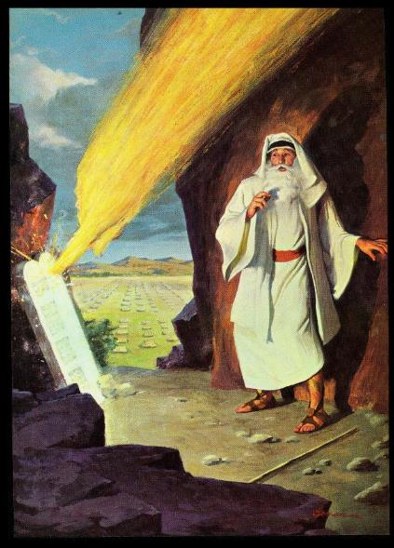
DE
OVERHANDIGING
VAN DE WET

Slide 5

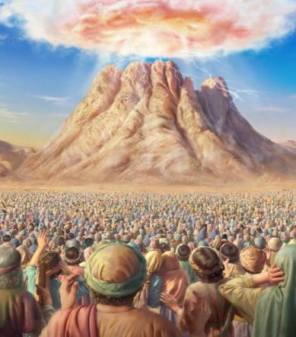
DE ONTVANGERS VAN DE WET
“U hebt zelf gezien wat Ik met de Egyptenaren gedaan heb en hoe Ik u op arendsvleugels gedragen en u bij Mij gebracht heb.” (Exodus 19:4)
Waarom had God Israël uit Egypte geleid?
zondag
Om Hem te dienen (Ex. 5:1; 7:16; 8:1, 20; 9:1, 13; 10:3). Door dit te doen, zouden ze grote voordelen ontvangen (waaronder het land Kanaän).
In de derde maand na hun vertrek uit Egypte sloegen ze hun kamp op bij de berg Sinaï. Daar werd het fundament gelegd voor de oprichting van het volk Israël. God stelde een verbond met hen voor, en zij accepteerden het (Exod. 19:1-8).
Wat zou Israël worden door het verbond te aanvaarden (Ex. 19:5-6)?
HEILIGE MENSEN
Ze zouden zich aan God wijden en Zijn karakter openbaren.
KONINKRIJK VAN PRIESTERS
Ze zouden andere mensen met God verbinden en hen Zijn wetten leren.
EEN BIJZONDERE SCHAT VAN GOD
God zou van Israël een kanaal maken om de wereld te verlichten met kennis over Hem

Slide 6

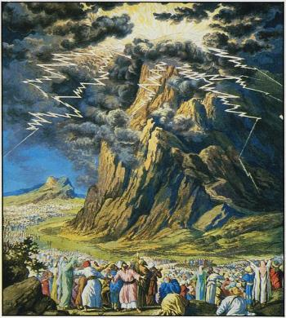
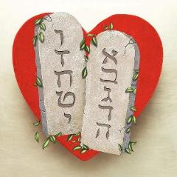
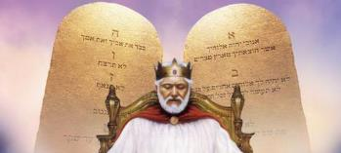
DE WETGEVER
maandag
“De berg Sinaï was geheel in rook gehuld, omdat de HEERE er in vuur neerdaalde. De rook ervan steeg omhoog als de rook van een oven, en heel de berg beefde hevig.” (Exodus 19:18)
De presentatie van Gods Wet op de Sinaï was iets prachtigs en angstaanjagends (Hebreeën 12:18-21). Niemand is op zoiets voorbereid. Daarom moesten de mensen zich van tevoren zuiveren en de juiste afstand bewaren om niet verteerd te worden door goddelijke heerlijkheid (Ex. 19:10-12).
Waarom was zo'n mise-en-scène (in scène zetten) nodig?
De woorden die God op het punt stond tot hen te richten, waren een manifestatie van Zijn eigen karakter. Hen gehoorzamen is leven; hen ongehoorzaam zijn is de dood. Israël moest zich volledig bewust zijn van de ernst en het belang van "de woorden van het verbond, de Tien Geboden"
(Ex. 34:28).
Er zijn twee versies van deze Wet opgetekend: een aan het begin van de Exodus en een andere als onderdeel van Mozes' laatste toespraken voordat hij Kanaän binnenging.
Hoewel het misschien beangstigend lijkt in zijn presentatie, weerspiegelt de Wet het beste van Gods karakter: liefde (Rom. 13:10).

Slide 7
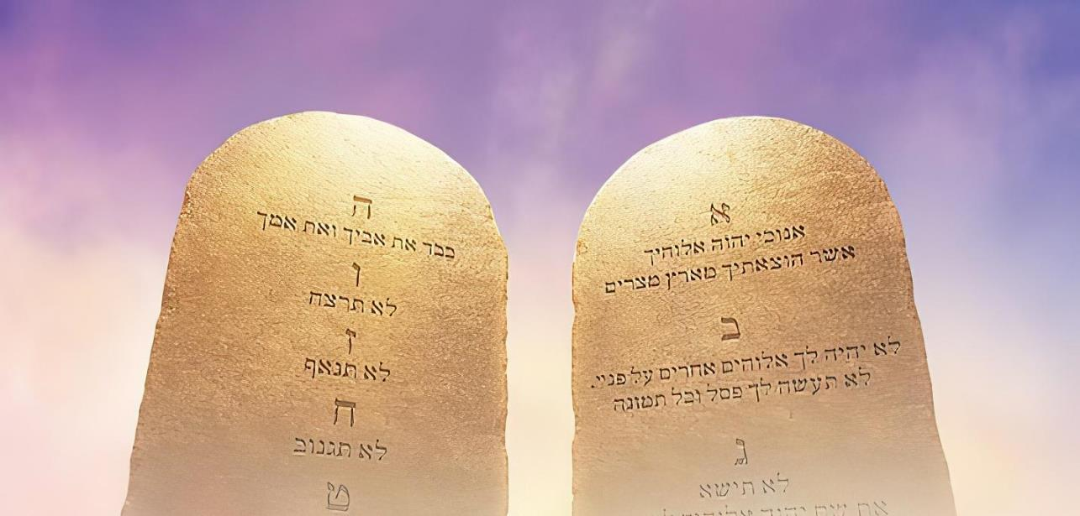
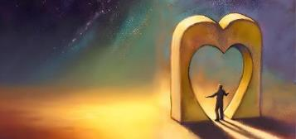
DE TIEN GEBODEN
dinsdag
“Ik ben de HEERE, uw God, Die u uit het land Egypte, uit het slavenhuis, geleid heeft.” (Exodus 20:2)
God introduceert de Wet door de primaire functie ervan duidelijk te maken: "Ik heb u van de zonde verlost, daarom moet u dit van nu af aan doen" (Ex. 20:2). Het naleven van de Wet is voor ons het antwoord op de Verlossing. Het is een reactie van liefde op de ontvangen liefde.
“Liefde is de vervulling van de wet” (Rom. 13:10)
Heb God lief (Deut. 6:5; Ex. 20:3-11)
Eer en vereer God door Hem de eerste plaats in ons leven te geven.
Eer God zonder Hem te vervangen door een afgod
Eerbiedig Gods naam, reputatie en karakter
Eer Zijn dag van rust en aanbidding, de sabbat
Heb je naaste lief (Lev. 19:18; Ex. 20:12-17)
Respecteer ouders
Respecteer het leven
Respecteer het huwelijk
Respecteer de eigendommen van mensen
Respecteer de reputatie van anderen
Respecteer onszelf, zodat geen egoïstisch verlangen ons karakter bezoedelt.

Slide 8

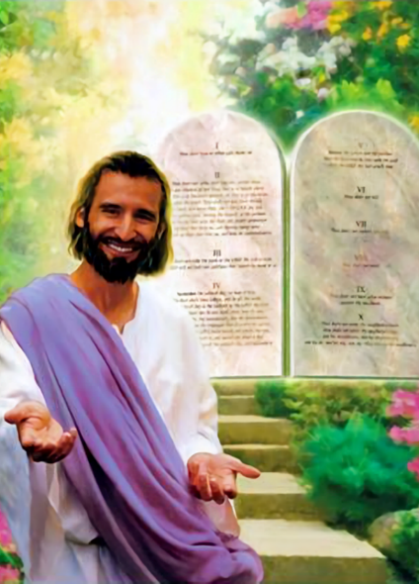

DE
BETEKENIS VAN DE
WET

Slide 9


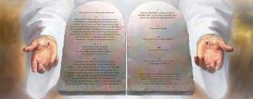
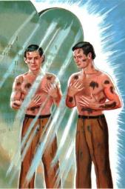
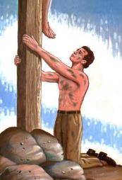
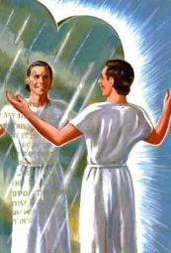
DE FUNCTIE VAN DE WET
woensdag
"Zo is dan de wet onze leermeester geweest tot Christus, opdat wij uit het geloof gerechtvaardigd zouden worden." (Galaten 3:24 HSV)
Wat zijn enkele van de functies van de wet?
Redding behoort niet tot haar functies (Gal. 2:16). De Wet is als een spiegel waarin onze zonden worden weerspiegeld (Jakobus 1:23-25).
Het houdt ons weg van het kwaad
(Ps. 119:104)
Het geeft ons wijsheid (Deut. 4:6)
Het geeft ons vrijheid
(Jakobus 2:12)
Het geeft ons vrede (Ps. 119:165)
Het geeft ons voorspoed (Joz. 1:8)
Hij wijst op onze zonde (Rom. 7:7)
Leidt ons naar Christus
(Gal. 3:24)
Het breken van de spiegel verwijdert de vlekken niet; Het negeren ervan doet dat ook niet. Maar zonder de "spiegel" [de wet] zouden we niet weten dat we bevlekt waren [met zonde], en dat we de "zakdoek" [Christus] nodig hadden om ons te reinigen.
De Bijbel is duidelijk: de Wet is goed (Rom. 7:12); erover mediteren is een verlustiging (Ps. 1:2). "O, wat heb ik uw wet lief! Ik mediteer er de hele dag over" (Ps. 119:97).

Slide 10

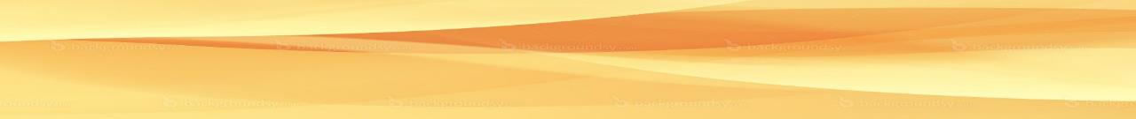
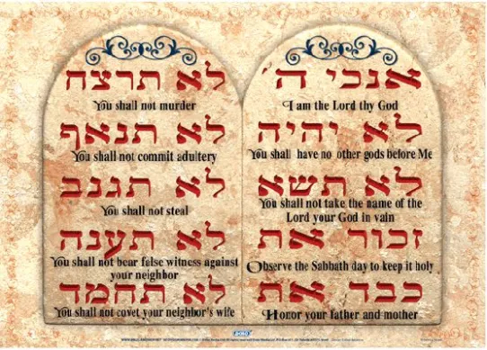
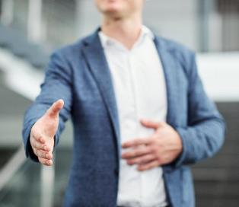
DE WET ALS BELOFTE
donderdag
"Hij maakte u Zijn verbond bekend, dat Hij u beval te doen, de TIEN WOORDEN, en Hij schreef ze op twee stenen tafelen." (Deuteronomium 4:13)
In het Hebreeuws worden ze, de drie keer dat de Tien Geboden worden genoemd, "de tien woorden" genoemd (Ex. 34:28; Deut. 4:13; Deut. 10:4).
Laten we hier eens over nadenken. Wat bedoelen we als we tegen iemand zeggen: "Ik geef je mijn woord"?
In werkelijkheid geven we je niets; We doen je een belofte. We stellen je gerust dat we iets concreets gaan doen.
De Hebreeuwse wortel "dabar" kan dus worden vertaald als "woord" of "belofte".
Voorbeeld: "Van al Zijn goede belofte(n) (dabar), die Hij door Zijn dienaar Mozes beloofde, is niet één woord (dabar) ontbroken" (1 Koningen 8:56).
De Tien Geboden zijn tien beloften die God ons doet, bedoeld om ons op het juiste pad te leiden.

Slide 11

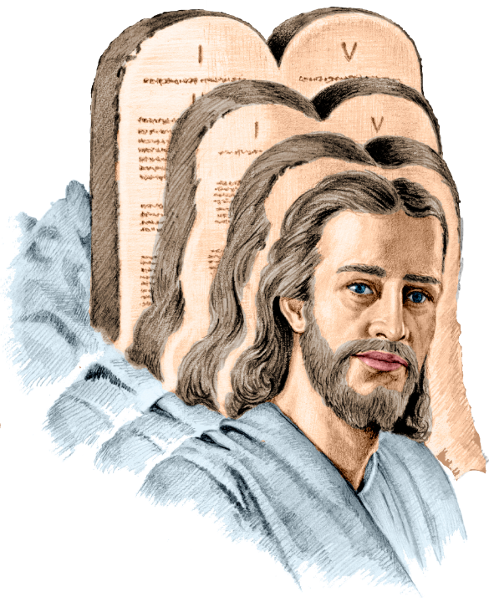
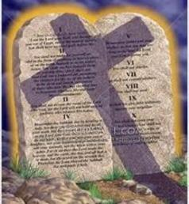
DE WET ALS DOEL
donderdag
“Want het einddoel van de wet is Christus, tot gerechtigheid voor ieder die gelooft.” (Romeinen 10:4)
Het woord "einde" dat door Paulus in Romeinen 10:4 op de wet wordt toegepast, is "telos". Wat is de betekenis van dit woord?
De primaire betekenis is: het punt dat wordt aangegeven als grens of doel. Door implicatie (secundaire betekenissen): de conclusie, de beëindiging, het resultaat, het doel. De specifieke betekenis ervan moet worden bepaald door de zin waarin het wordt gebruikt.
Als we dit vertalen als "Christus is de beëindiging van de wet", is er sinds de dood van Jezus geen wet meer. Daarom is er geen zonde. Paulus zou zichzelf tegenspreken (Rom. 7:7).
Als we "Christus is het punt waarnaar de wet verwijst" vertalen, is Paulus consequent, omdat de wet nog steeds van kracht is en ons naar Christus leidt (Rom. 3:31; Gal. 3:24).

Slide 12

Ellen G. White (Patriarchen en profeten, pag. 305)
“De wet werd in die tijd niet uitsluitend ten behoeve van de Hebreeën uitgesproken. God eerde hen door hen tot hoeders en bewaarders van Zijn wet te maken, maar de wet moest als een heilig pand voor de hele wereld worden beschouwd. De voorschriften van de Tien Geboden zijn aangepast aan de hele mensheid en werden gegeven ter instructie en leiding van allen. Tien voorschriften, kort, allesomvattend en gezaghebbend, bestrijken de plicht van de mens jegens God en zijn medemens; en alle gebaseerd op het grote fundamentele principe van liefde.”

